Slide 1
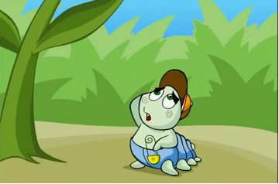
PHÒNG GIÁO DỤC VÀ ĐÀO TẠO QUẬN LONG BIÊN
TRƯỜNG MẦM NON HOA SỮA
ĐÀM THOẠI: CHÚ SÂU NHỎ
Giáo viên hướng dẫn: Trần Thị Bích Lan
Lứa tuổi: MGN
Năm học: 2019-2020

Slide 2

Chấp nhận
Xóa bỏ

Slide 3


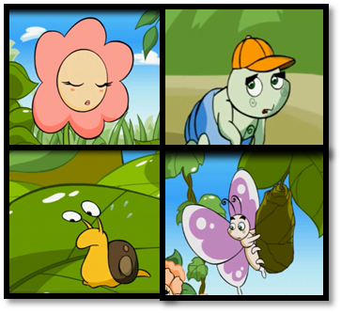
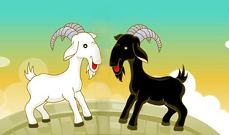
Bé chọn nhân vật có trong truyện chú sâu nhỏ
1)
Cáo, thỏ, gà trống
3)
Hoa, sâu, ốc sên, bướm
2)
Dê đen, dê trắng
Chấp nhận
Xóa bỏ
Bạn phải trả lời để được tiếp tục
Đúng rồi bé hãy nhấn chuột để đi tiếp
Đúng rồi
Câu trả lời của bạn là
Thử lại
Câu trả lời đúng là
Sai rồi bé hãy nhấn chuột để tiếp tục

Slide 4

Chú sâu nhỏ rất thích mùi hương của các loại hoa đúng hay sai?
Đúng
1)
2)
Sai
Đúng rồi bé hãy nhấn chuột để đi tiếp
Sai rồi bé hãy nhấn chuột để tiếp tục
Câu trả lời của bạn là
Đúng rồi bạn thật là giỏi
Sai rồi bé hãy thử lại nào
Bạn phải trả lời để được tiếp tục
Câu trả lời đúng là
Chấp nhận
Xóa bỏ

Slide 5

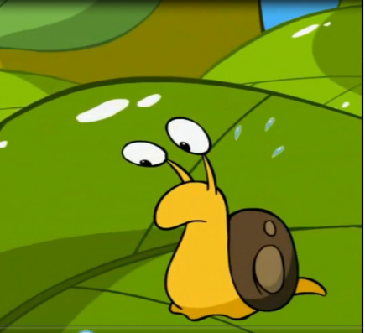
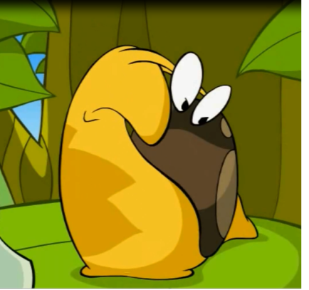
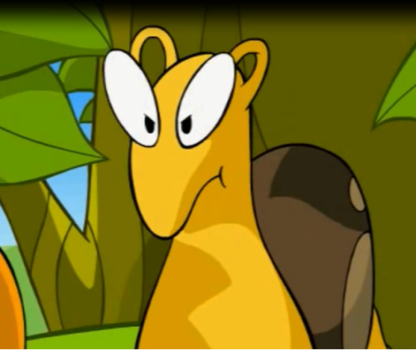
Điều gì làm chú sâu nhỏ tưởng mình là ốc sên?
1)
Vì chú thấy ốc sên bò giống mình
Vì ngôi nhà trên lưng của ốc sên
đẹp quá
2)
Vì ốc sên có 2 râu trên đầu giống mình
3)
Chấp nhận
Xóa bỏ
Sai mất rồi
thử lại
Đúng rồi bé hãy nhấn chuột để đi tiếp
Bạn phải trả lời để được tiếp tục
Câu trả lời của bạn là
Câu trả lời đúng là
Chúc mừng bé câu trả lời chính xác
Sai rồi bé hãy nhấn chuột để tiếp tục

Slide 6

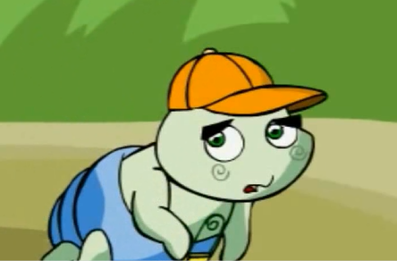
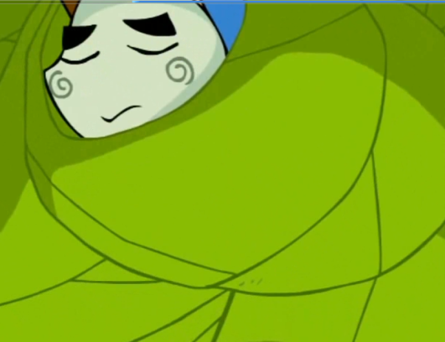
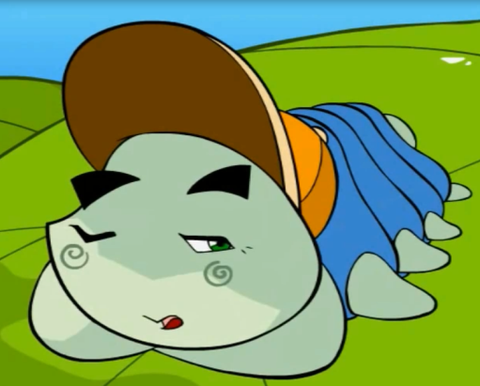
Bông hoa thì tưởng chú sâu nhỏ là bọ còn ốc sên lại không phải bạn của mình, buồn quá chú sâu nhỏ đã làm gì?
1)
Sâu đi tìm bạn
2)
Sâu cuộn mình trong chiếc lá và ngủ
3)
Nằm và khóc
Chấp nhận
Xóa bỏ
Đúng rồi bé hãy nhấn chuột để đi tiếp
Bé thật là tuyệt vời
Câu trả lời của bạn là
Bạn phải trả lời để được tiếp tục
ố ồ bé thử lại nào
Câu trả lời đúng là
Sai rồi bé hãy nhấn chuột để tiếp tục

Slide 7

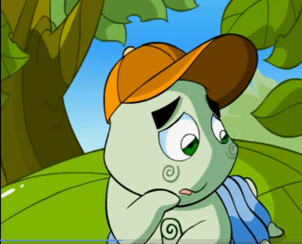
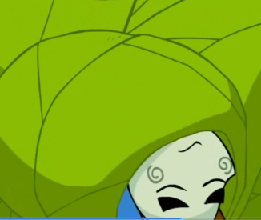
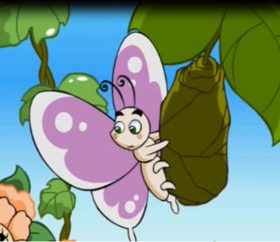
Bé hãy nối cho đúng chú sâu nhỏ đã thay đổi như thế nào khi tỉnh dậy sau nhiều đêm ngủ nhé!
Cột 1
Cột 2
1.
Buồn vì không có
bạn chơi
3
Chú sâu nhỏ
2.
Ngủ tiếp
3.
Trở thành bướm
Chấp nhận
Xóa bỏ
Bé hãy làm lại nào
Bạn phải trả lời để được tiếp tục
Câu trả lời của bạn là
Câu trả lời đúng là
Đúng rồi bé giỏi quá
Đúng rồi bé hãy nhấn chuột để đi tiếp
Sai rồi bé hãy nhấn chuột để tiếp tục

Slide 8

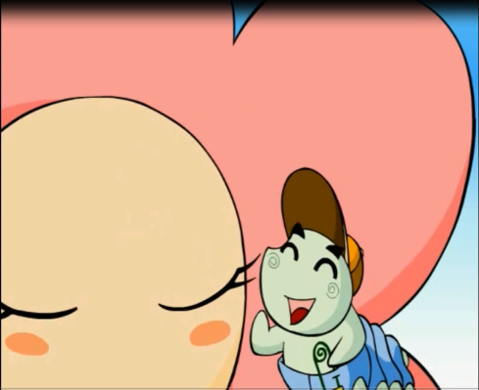

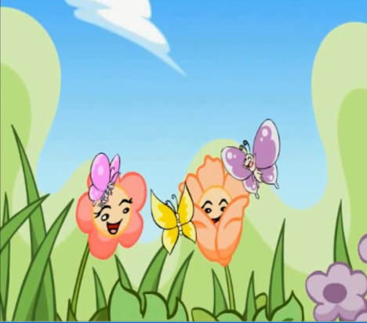
Cuộc sống của chú sâu nhỏ như thế nào sau khi trở thành bướm?
Thỏa thích ngửi mùi hươngcủa các loại hoa.
1)
2)
Buồn chán vì không có bạn.
Sống vui vẻ, hạnh phúc cùng với các bạn bướm của mình.
3)
Chấp nhận
Xóa bỏ
Bạn phải trả lời để được tiếp tục
Câu trả lời của bạn là
Câu trả lời đúng là
Sai mất rồi bé hãy thử lại nhé
Sai rồi bé hãy nhấn chuột để tiếp tục
Đúng rồi đấy
Đúng rồi bé hãy nhấn chuột để đi tiếp

